Slide 1
Είμαστε μια τάξη πολύ πολύ εντάξει…
Είμαστε η Γ΄ τάξη!!!

Slide 2
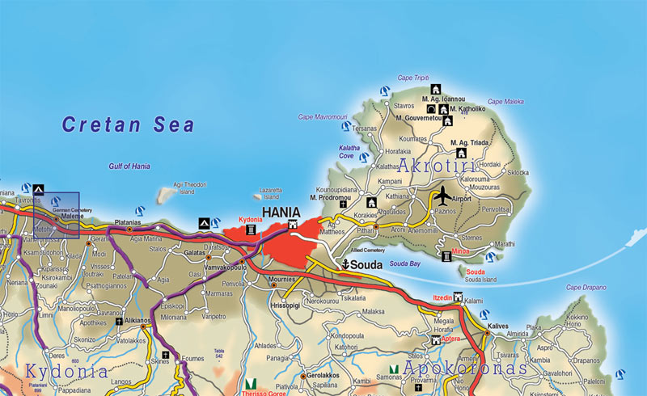
Δημοτικό σχολείο Μάλεμε
Το σχολείο μας βρίσκεται:

Slide 3
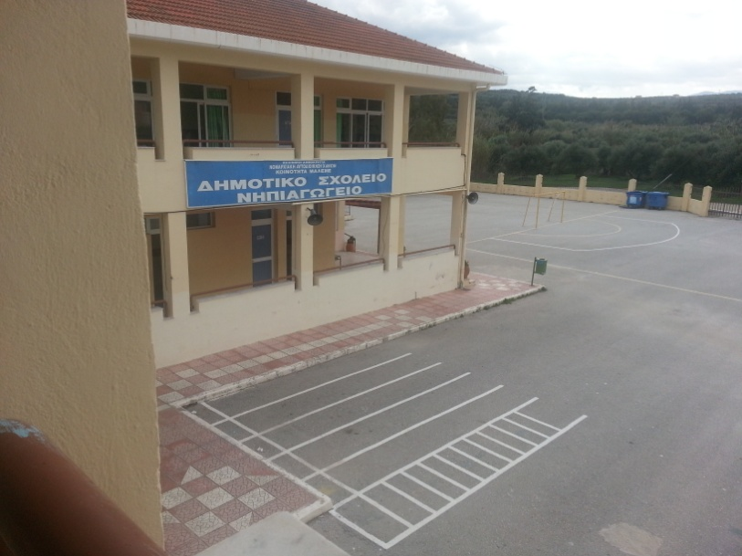
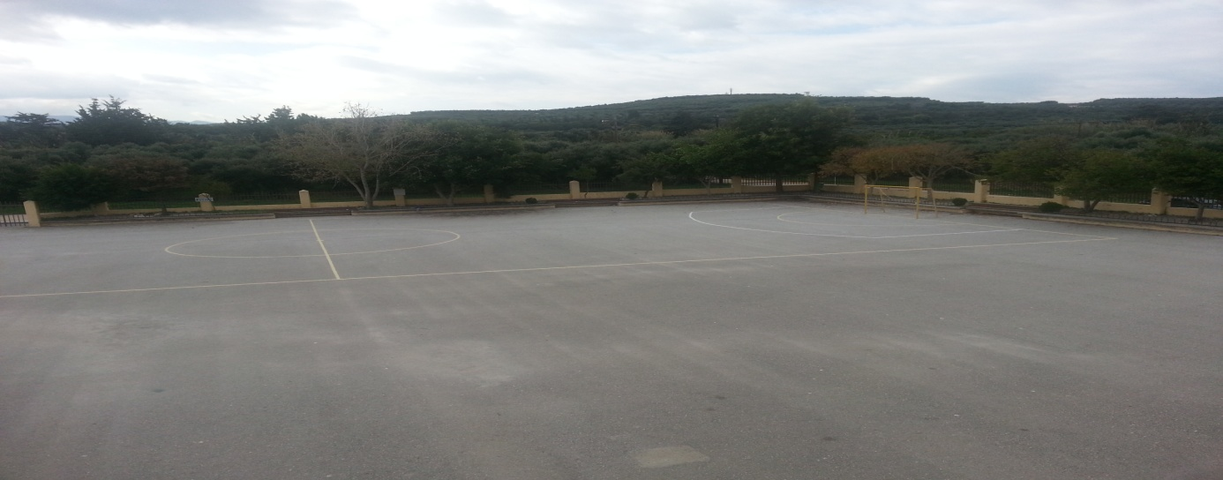
Ας γνωριστούμε…
Η τάξη μας αποτελείται από 12 παιδιά . Τρία κορίτσια και εννέα αγόρια.

Slide 4
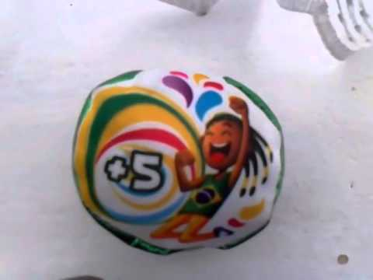
ΑΓΓΕΛΟΣ
Γεια σας είμαι ο Άγγελος και είμαι 8 χρονών. Έχω έναν αδερφό. Έχω μια γάτα που τη λένε Μαρία. Το αγαπημένο μου άθλημα είναι το μπάσκετ. Μου αρέσει να παίζω Rio ball και το αγαπημένο μου ζώο είναι ο σκύλος.

Slide 5
ΒΑΓΓΕΛΗΣ
Γεια είμαι ο Βαγγέλης και στέλνω χαιρετίσματα από τα Χανιά ! Έχω έναν αδελφό και το όνομά του είναι Νίκος. Έχω ένα σκύλο και δυο παπαγάλους .Το αγαπημένο μου ζώο είναι ο αετός.

Slide 6
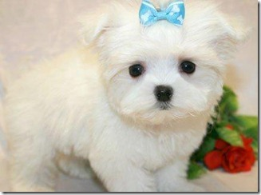
ΒΑΣΙΛΗΣ
Εμένα με λένε Βασίλη !!!
Εσάς πως σας λένε ; Εμένα μου αρέσει ο Αντώνης Ρέμος. Εσάς; Αγαπημένο μου έργο τα «Μαύρα μεσάνυχτα» . Έχω μια αδελφή που τη λένε Ελένη . Το αγαπημένο μου ζώο είναι το δελφίνι . Ανυπομονώ να σας γνωρίσω!!!

Slide 7
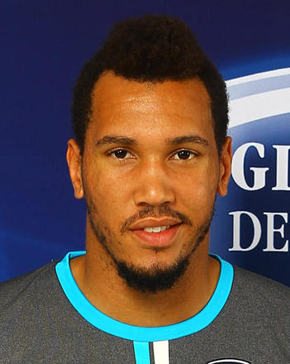
ΓΙΩΡΓΟΣ
Με λένε Γιώργο .Έχω πολλά ζώα. Το αγαπημένο μου μάθημα είναι η Ιστορία. Το αγαπημένο μου τραγούδι είναι η «Τραγίλα» . Μ’ αρέσει πολύ το ποδόσφαιρο.

Slide 8
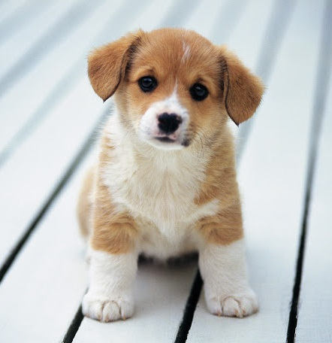
ΔΗΜΗΤΡΗΣ
Γεια σας !Με λένε Δημήτρη και το αγαπημένο μου μάθημα είναι τα Μαθηματικά. Είμαι 8 χρονών και έχω ένα σκύλο .Το αγαπημένο μου άθλημα είναι το μπάσκετ.

Slide 9
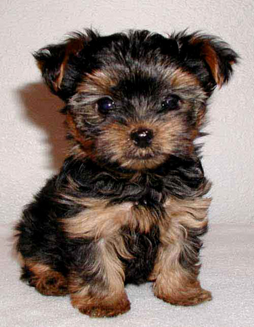
ΔΗΜΗΤΡΗΣ
Με λένε Δημήτρη. Το αγαπημένο μου ζώο είναι το σκυλάκι και παιχνίδι το κρυφτό.

Slide 10
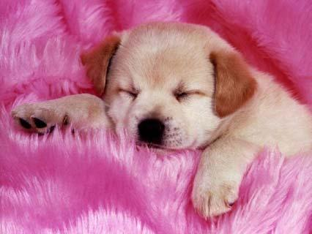
ΚΛΑΡΙΤΑ
Με λένε Κλαρίτα και είμαι 8 χρονών .Το αγαπημένο μου φαγητό είναι η πίτσα. Μου αρέσουν πολύ τα σκυλάκια!

Slide 11
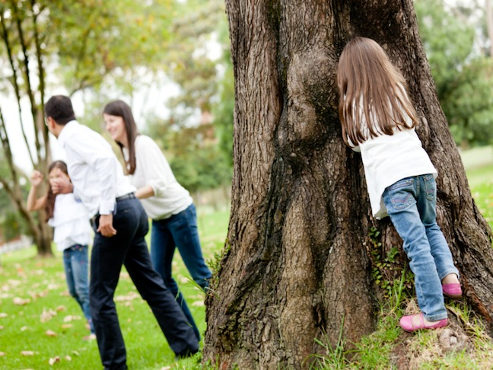
ΜΑΡΙΑ
Γεια σας εμένα με λένε Μαρία. Εγώ είμαι από την Βλαχερωνίτισσα και πάω στο σχολείο Μάλεμε. Είμαι 8 χρονών και πάω Τρίτη τάξη. Δεν έχω κατοικίδιο ζώο, αλλά μου αρέσουν πολύ τα σκυλάκια και τα δελφίνια. Στην τάξη μου είμαστε 12 παιδιά. Το αγαπημένο μου μάθημα είναι η Ιστορία. Η αγαπημένη μου τραγουδίστρια είναι η Ντέμη.Το αγαπημένο μου παιχνίδι είναι το κρυφτό. Έχω δύο αδέρφια, που τα λένε Στέλιο και Γιώργο.Ο Στέλιος είναι πιο μεγάλος από τον Γιώργο.

Slide 12
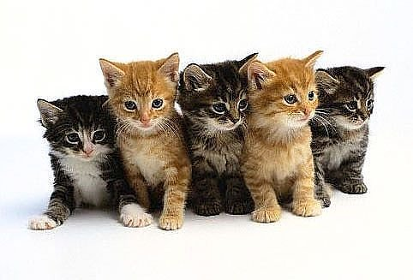
ΜΙΧΑΛΗΣ
Γεια! Με λένε Μιχάλη και είμαι 10 χρόνων. Είμαι από Γερμανία, αλλά μένω τώρα στην Ελλάδα .Δεν έχω αδέλφια. Το αγαπημένο μου φαγητό είναι τα μακαρόνια .Μου αρέσει να παίζω ποδόσφαιρο και να είμαι τερματοφύλακας. Μου αρέσουν οι γάτες και τα πούλια .

Slide 13
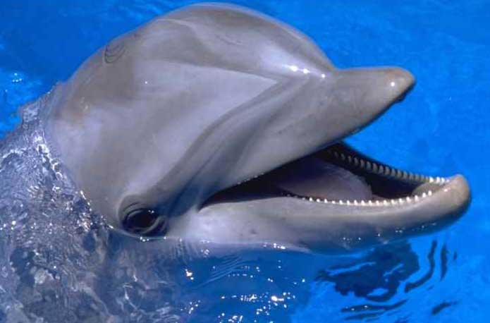
ΜΠΡΟΥΝΙΛΝΤΑ
Γεια. Είμαι η Μπρουνίλντα και είμαι 8,5 χρονών. Μου αρέσει να γράφω και να διαβάζω πολύ. Μου αρέσουν όλα τα ζώα, αλλά τα αγαπημένα μου είναι το δελφίνι, τα σκυλάκια, τα άλογα και τα γατάκια. Το αγαπημένο μου μάθημα είναι η Γλώσσα, η Ιστορία και τα Μαθηματικά. Έχω μια αδελφή που τη λένε Τόνια και είναι τεσσάρων χρονών. Στην τάξη είμαστε 12 παιδιά .Οι αγαπημένες μου φίλες είναι η Μαρία και η Στέλλα .
Σας φιλώ με πολύ αγάπη και εύχομαι να συναντηθούμε κάποτε! Περιμένω νέα σας!

Slide 14
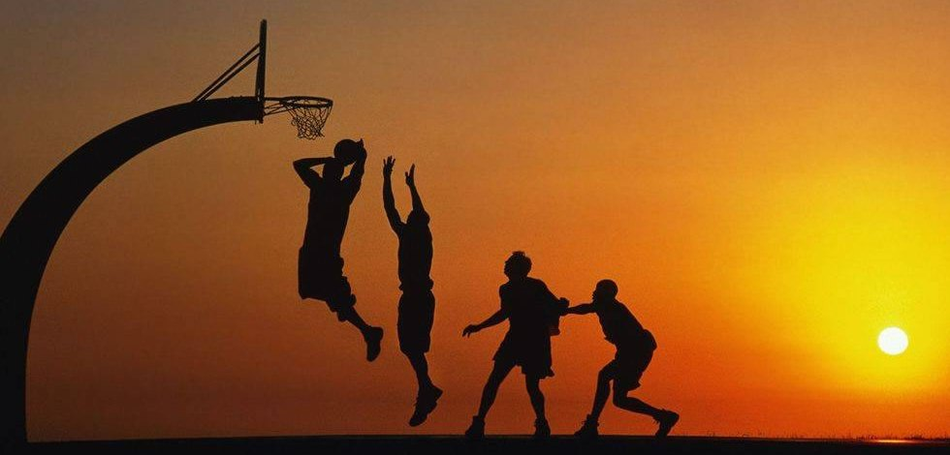
ΡΑΦΑΗΛ
Το όνομα μου είναι Ραφαήλ και είμαι 9 χρονών. Το αγαπημένο μου παιχνίδι είναι το μπάσκετ και το αγαπημένο μου φαγητό είναι οι φακές.

Slide 15
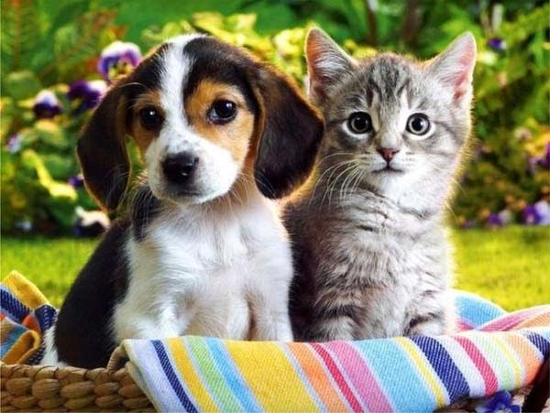
ΣΤΕΛΛΑ
Γεια, εγώ είμαι η Στέλλα ! Είμαι εννέα χρονών πάω στην Τρίτη τάξη .Το αγαπημένο μου ζώο είναι τα σκυλάκια και τα γατάκια. Το σχολείο μου είναι στο Μάλεμε και το αγαπημένο μου μάθημα είναι η Ιστορία. Έχω έναν αδελφό που τον λένε Ιάκωβο.

